Slide 1
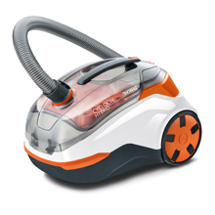
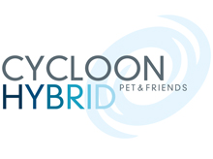




Obsahový návrh pro THOMAS CYCLOON HYBRID PET & FRIENDS
Světová novinka firmy THOMAS, kterou budou milovat chovatelé domácích zvířat.
První bezsáčkový cyklónový vysavač, který odstraňuje zvířecí chlupy
a 100 % znatelně osvěžuje vzduch.
Výkonný přístroj THOMAS CYCLOON HYBRID PET & FRIENDS řeší dva nejdůležitější problémy v domácnostech se zvířaty díky jedinečné cyklónové hybridní technologii:
Účinné odstraňování zvířecích chlupů + důkladné odstraňování pachů zvířat
Zvířecí chlupy jsou při cyklónovém sání vysávány a zachycovány
velkou silou
Zvířecí pachy i nejjemnější částice nečistot jsou při
osvěžování vzduchu vázány v nádobě AQUA-FreshAir-Box
Pro 100 % citelně osvěžený vzduch
Separace jemného prachu a hrubých nečistot
v dvoukomorovém cyklónu easyBox
Snadné a hygienické vyprazdňování
prachových boxů THOMAS
Vhodné zejména pro domácí zvířata
Sací výkon 1400 Watt
HEPA filtr 13, omyvatelný
Vysávání bez prachového sáčku
Se systémem mokrého vysávání
Made in Germany

Slide 2
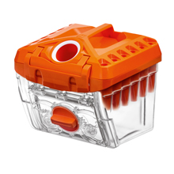
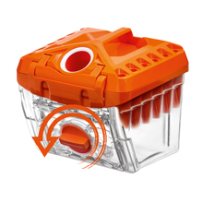
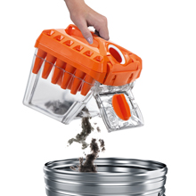
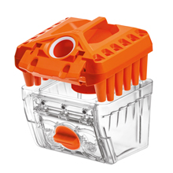
Cyklónové vysávání:
Tajemství firmy THOMAS
Dvoukomorový cyklón easyBox
easyBox cyklónu vysavače má dvoukomorový
systém, při kterém jsou oddělovány alergenní
jemný prach ze zvířecích chlupů a hrubé nečistoty. Přitom vede
dvanáct silně rotujících vzduchových vírů nejjemnější
částice prachu do dvou komor jemného prachu. Tam jsou
bezpečně zachyceny. Separované hrubé nečistoty a zvířecí chlupy
končí v prostřední komoře.
Snadné a hygienické vyprazdňování THOMAS easyBox
Komoru hrubých nečistot lze zcela snadno otevřít a jednoduše vyprázdnit do nádoby na odpadky.
Komory jemného prachu lze v případě potřeby pohodlně naplnit vodou a vypláchnout bez toho,
aby obsluha přišla do styku s alergenním jemným prachem.
Velmi lehké otvírání díky inovativnímu vyjímání
a otvírací mechanice u easyBox.
Super snadné vyprazdňování komory hrubých nečistot.
V případě potřeby lze komory jemného prachu naplnit vodou a alergenní jemný prach jednoduše zlikvidovat společně se znečištěnou vodou.
Bez vzniku prachu při vyprazdňování boxu.

Slide 3
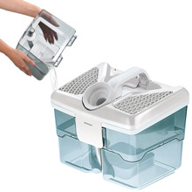
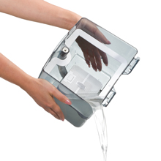
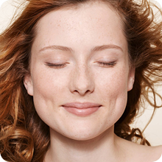

Vysávání s osvěžováním vzduchu:
100% citelné osvěžení vzduchu
Vždy, když je to nutné: Jednoduše vyměňte easyBox
za AQUA-FreshAir-Box přístroje Pet & Friends
a vysávejte s osvěžováním vzduchu.
Přitom jsou nasávány zvířecí pachy a vysáváný prach
jsou vázány ve vodě. Vzduch je 100 % znatelně osvěžený.
Bezprašné vyprázdnění
Nasátý prach, zvířecí chlupy, alergeny, roztoče, nečistoty a další
částice prachu, které byly navázány ve vodě, se jednoduše likvidují
se znečištěnou vodou.
Bez vzniku prachu při vyprazdňování AQUA-FreshAir-Box!
Čerstvý, čistý vzduch v místnosti díky
AQUA-FreshAir-Box
Navázáním částic prachu do vody se vzduch v místnosti
při vysávání s AQUA-FreshAir-Box citelně zlepší.
Navíc je vypouštěný vzduch lehce zvlhčený.
Výsledek: Čistější vzduch v místnosti.
Vysoká filtrace jemného prachu při vysávání s osvěžováním vzduchu:
Redukuje pyly a alergeny
Při vysávání s osvěžováním vzduchu s bezsáčkovým cyklónovým vysavačem
probíhá čtyřnásobná filtrace a bezpečné navázání prachu: HEPA filtr 13,
mikrofiltr odváděného vzduchu, pylový filtr a především voda vážou
i nejjemnější částice prachu a pyly a vytváří tak ve všech místnostech klima, vhodné pro alergiky.

Slide 4


Zachycování vody a vlhkosti
Pomocí AQUA-FreshAir-Box lze také rychle zachytit kapaliny až do objemu 2,6 litru. To je praktické zejména při drobných nehodách našich milých čtvernožců, vylité vodě z vázy nebo rozlitých nápojích.
Sání bez prachového sáčku –
konstantně vysoký sací výkon
Lhostejno zda s cyklónovým easyBox nebo AQUA-FreshAir-Box, díky
oběma systémům vysává přístroj firmy THOMAS Cycloon Hybrid Pet & Friends
zcela bez prachových sáčků a pracuje tak s trvale vysokým sacím výkonem.
Bez dokupování prachových sáčků!
Technické vychytávky
Přístroj CYCLOON HYBRID PET & FRIENDS s výkonem sání 1 400 Watt má silný výkonný bypassový motor. Milovníky zvířat nadchne rychlou snadnou výměnou mezi maximálně čistým vysáváním s osvěžováním vzduchu a rychlým cyklónovým vysáváním.
Díky 360 vodicím kolečkům Easy-Drive a pogumovaným paprskovým kolům lze přístrojem bez námahy pojíždět. 8 m kabel lze rychle zasunout pomocí automatického navíjení kabelu přepínáním nohou
a umožňuje akční rádius v rozsahu 11 m. Sací výkon cyklónového vysavače je elektronicky regulovatelný
a lze ho velmi jednoduše regulovat ve 3 stupních včet. energeticky úsporného stupně Eco.

Slide 5
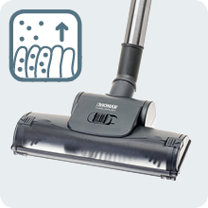
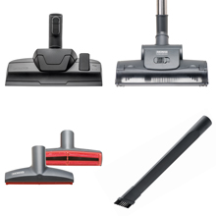

Turbo kartáč se silným sacím výkonem, snadné čištění
Bezsáčkový vysavač disponuje turbo kartáčem se snadným čištěním se silným sacím výkonem, který efektivně odstraňuje zvířecí chlupy a domovní prach
ze všech podlahových krytin. To usnadňuje domácí úklid zejména majitelům domácích zvířat.
Obsáhlé příslušenství:
Díky dodávaným speciálním hubicím odstraňuje
cyklónový vysavač THOMAS zvířecí chlupy rychle a snadno.
Do standardního příslušenství patří kromě výkonného turbo
kartáče také přepínatelná podlahová hubice na zvířecí chlupy
pro koberce a tvrdé podlahy. 19 cm široká hubice na zvířecí
chlupy na polštářích důkladně a rychle odstraňuje zvířecí chlupy
z polštářů a zvláště dlouhá 360 mm spárová hubice se sacím kartáčovým nástavcem je zvláště vhodná pro vysávání spár
a obtížně přístupných rohů.
Záruka
Firma THOMAS poskytuje na veškeré díly příslušenství a náhradní díly 10 let garanci na náhradní díly. Nehledě na zákonnou záruku
24 měsíců poskytuje firma THOMAS navíc prodloužení záruční doby 12 měsíců po registraci produktu na internetové stránce.
MADE IN GERMANY
Od nápadu až po špičkový produkt: Vysavač THOMAS byl koncipován a vymyšlen našimi inženýry. Je kompletně montován
v německém sídle v Neunkirchenu – aby se naši zákazníci mohly
v maximální míře spolehnout na funkčnost a kvalitu.

